Slide 1
Kawarji
:
amine zaafouri
ahMED Mabrouk
Aycha mnasser
Aymen MAKHLOUF

Slide 2
Besoin fonctionnel

Slide 3
Besoin fonctionnel
Inscription
Réserver en ligne
Organisation d’un match (tournoi) en ligne
Communiquer entre les joueurs
Inviter des amis

Slide 4
Besoin fonctionnel
Gagner des point de fidélité
Payement en ligne
Partager des souvenir (expérience)
Feedback

Slide 5
Étude technique

Slide 6

Etude technique : BackEND
Une spécification dédier au application d’entreprise

Slide 7

Étude Technique : BD
On a choisi MONGODB comme une base de donnée car cet outil est performant lorsque on a un grand volume de donnée

Slide 8

Étude technique : FRONTEND
VueJS : il nous permet un rendu et un déploiment rapide de nos services

Slide 9
Nos acteurs

Slide 10
Propriétaire du terrien
Fixer la disponibilité ainsi que les prix d’un match
Organiser des tournoi a travers notre plateforme
Promouvoir son terrain

Slide 11
Joueur
Réservation et payement en ligne
Participer à un tournoi
Gagner des point de fidélité
Inviter ces amis
Partager ses expériences sur notre plateforme
Consulter les résultat des match disputé

Slide 12
Maquettes

Slide 13
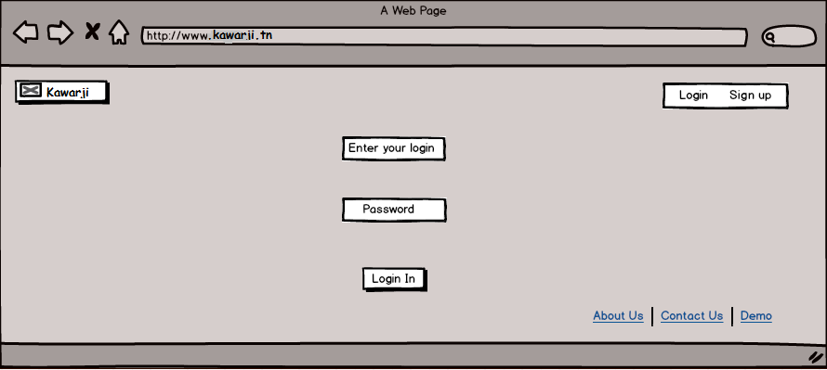
Inscription

Slide 14
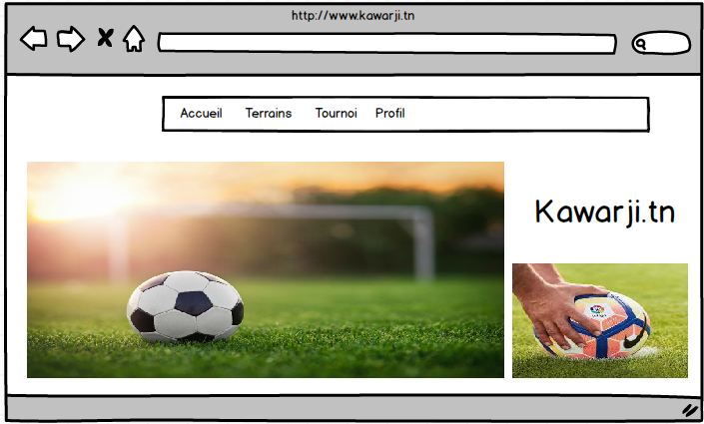
Accueil

Slide 15
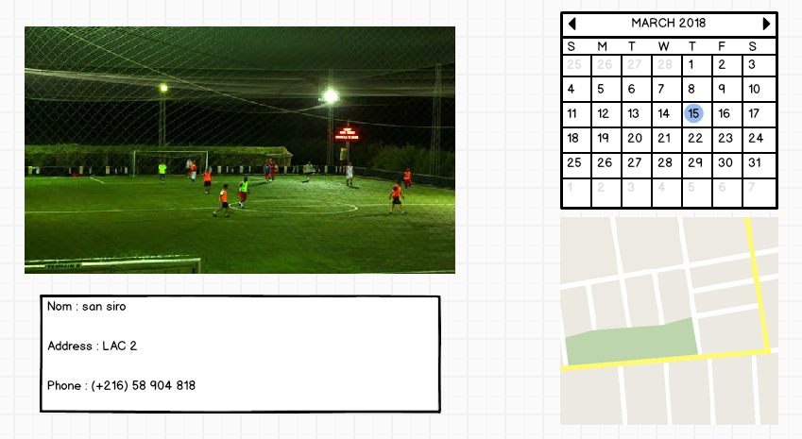
Profil

Slide 16
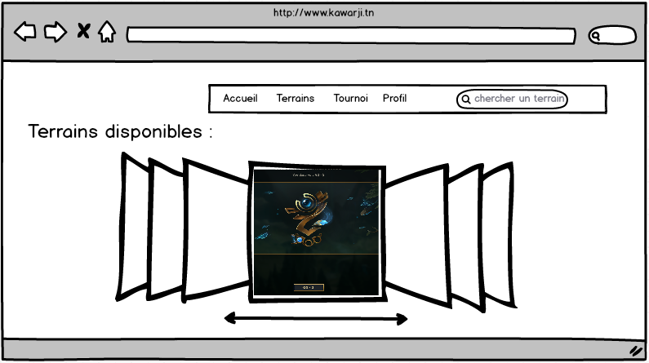
Terrains

Slide 17
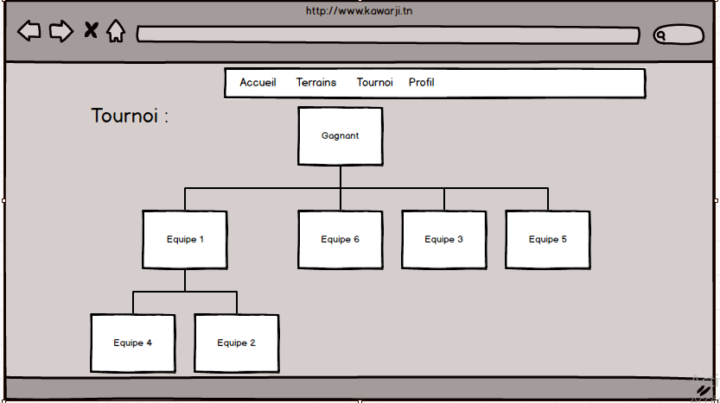
Tournoi

Slide 18
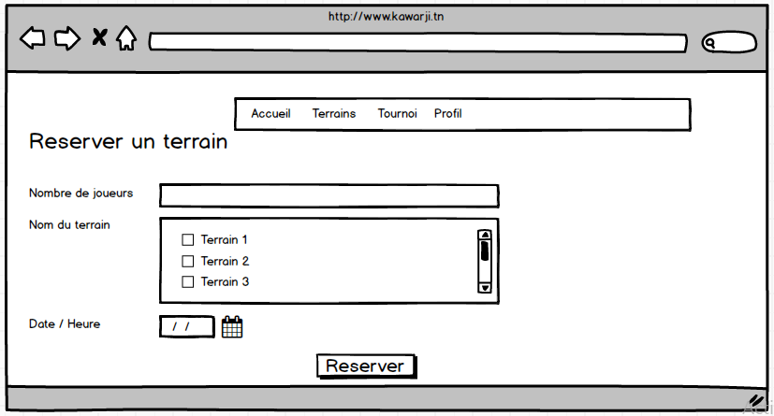
Réservation

Slide 19
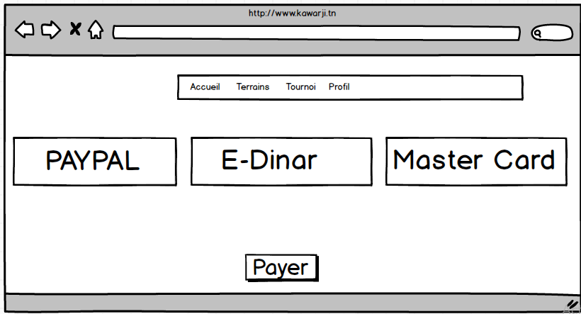
Payement en ligne

Slide 20
Merci pour votre attention

